Slide 1
Python ‘Language’{
lesson1.py
lesson1.ipynb
[AI for Tech Leaders]
< Estrutura de Dados >
< Como os dados são armazenados no python?>
}
Python

Slide 2
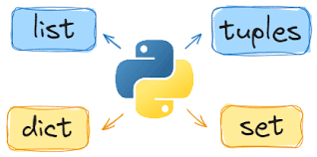
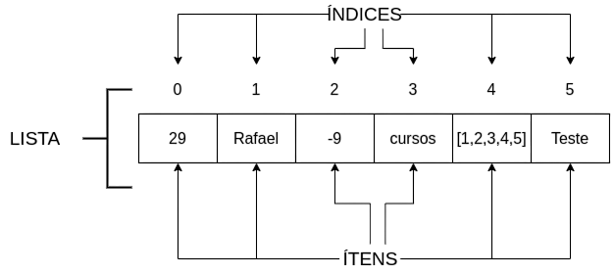
O que são? < /1 > {
lesson1.py
lesson1.ipynb
< Estruturas de dados são formas de organizar, armazenar e aceder a dados eficientemente >
}
< Permitem representar coleções de elementos e realizar operações como: acesso, pesquisa, modificação, iteração >
Concepts < /2 > {
< Python é zero-indexed (o primeiro elemento tem índice 0) >
< Coleções podem ser iteráveis e mutáveis ou imutáveis >
}
< Permite diferentes tipos de dados dentro da mesma estrutura (exceto sets e dicionários com chaves) >
Python

Slide 3
01 {
[Estrutura de Dados]
lesson1.py
lesson1.ipynb
< Como os dados são armazenados no python?>
}
Python

Slide 4
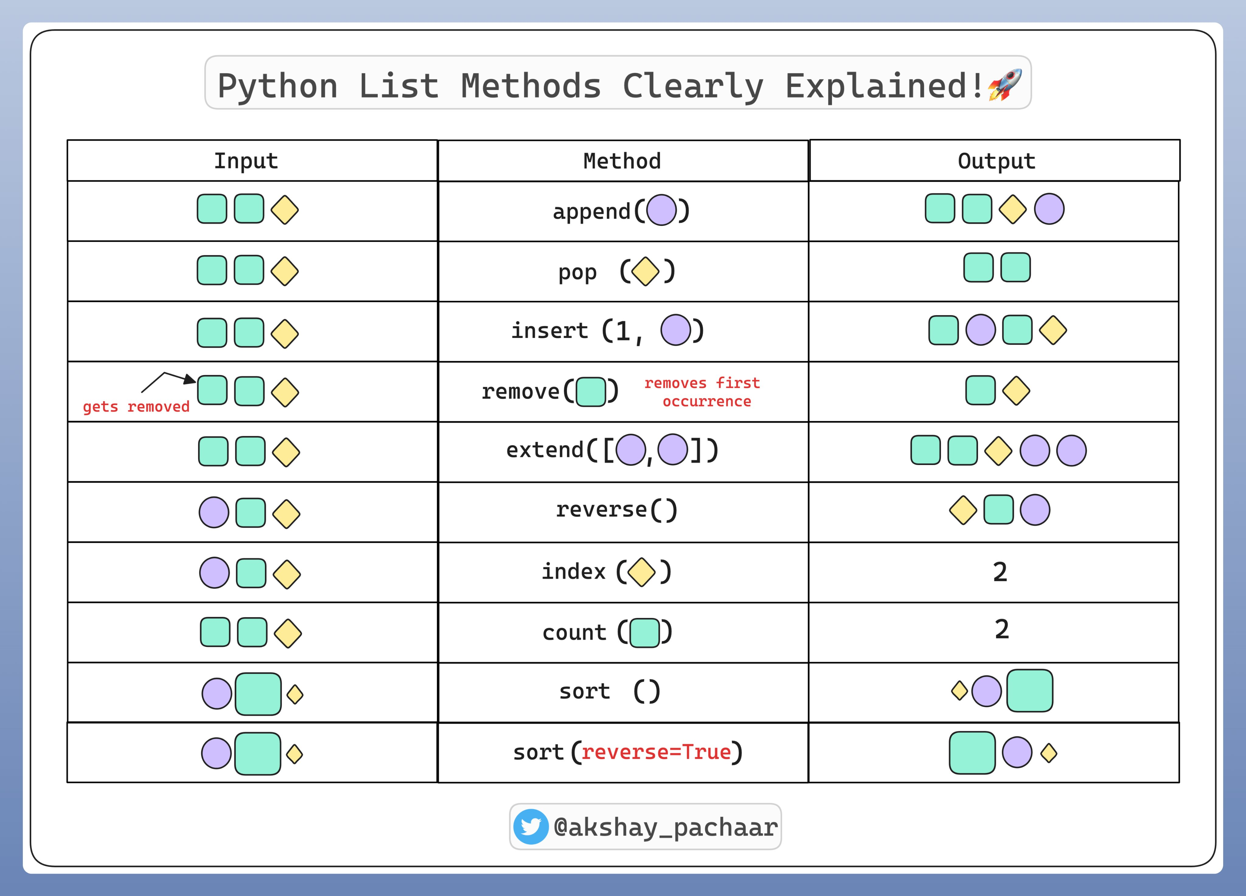
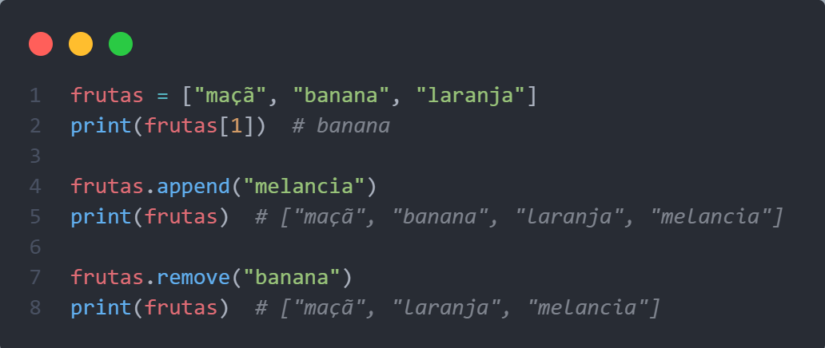
Estrutura de Dados: ‘Listas’
lesson1.py
lesson1.ipynb
Descrição
Coleção ordenada e mutável de elementos.
Permite elementos repetidos.
A estrutura mais usada para armazenar sequências de dados.
Quando Usar?
Quando precisas de alterar ou adicionar/remover elementos frequentemente.
Quando a ordem importa.
Python

Slide 5
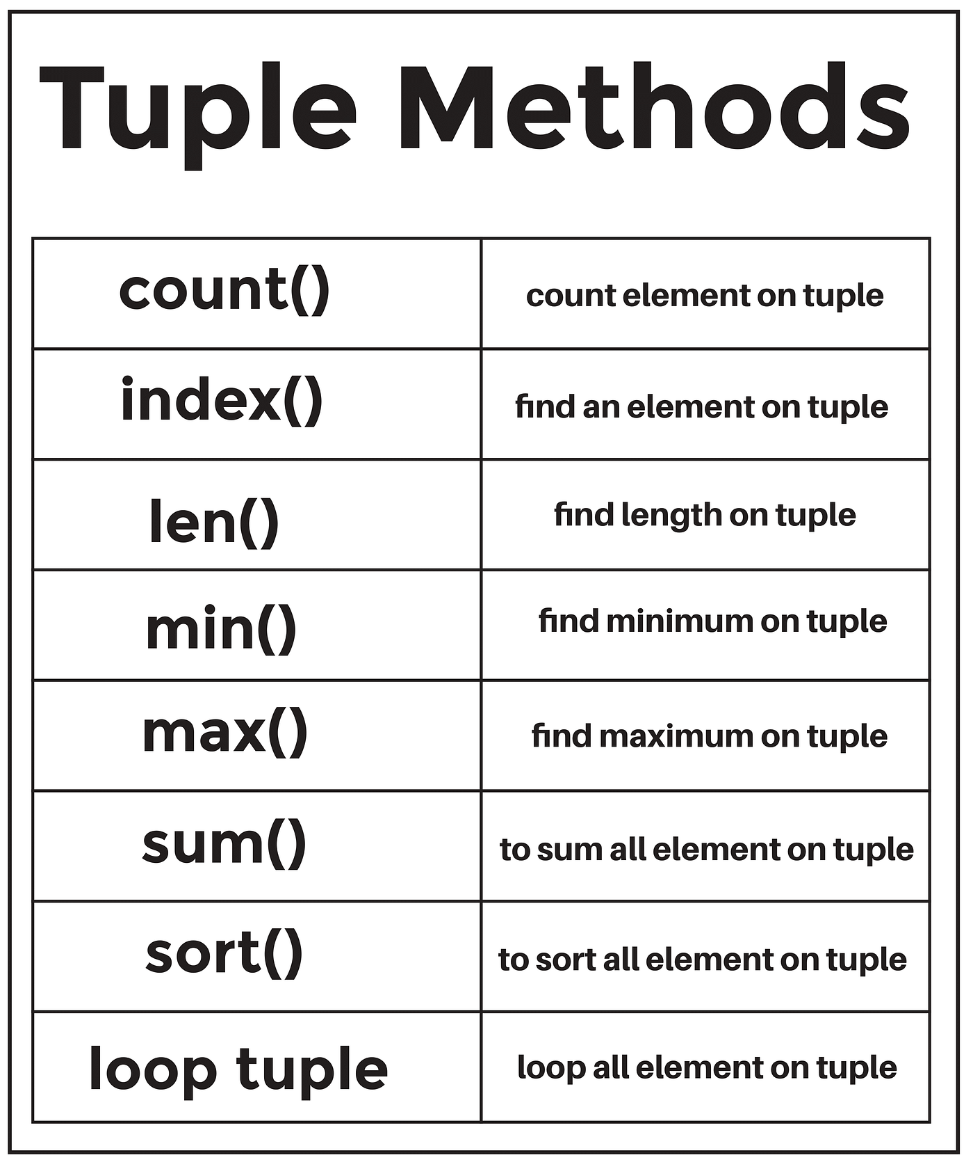
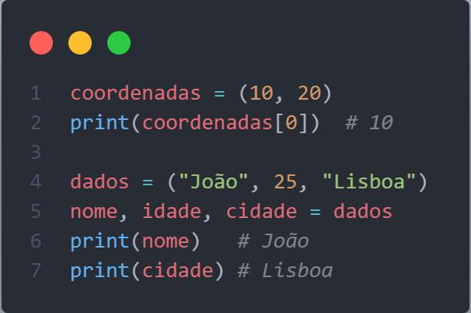
Estrutura de Dados: ‘Tuplos’
lesson1.py
lesson1.ipynb
Descrição
Coleção ordenada e imutável.
Permite elementos repetidos.
Muito eficiente em memória e segurança dos dados.
Quando Usar?
Quando os dados são constantes e não devem ser alterados.
Em chaves de dicionário ou como valores de retorno múltiplos.
Python

Slide 6
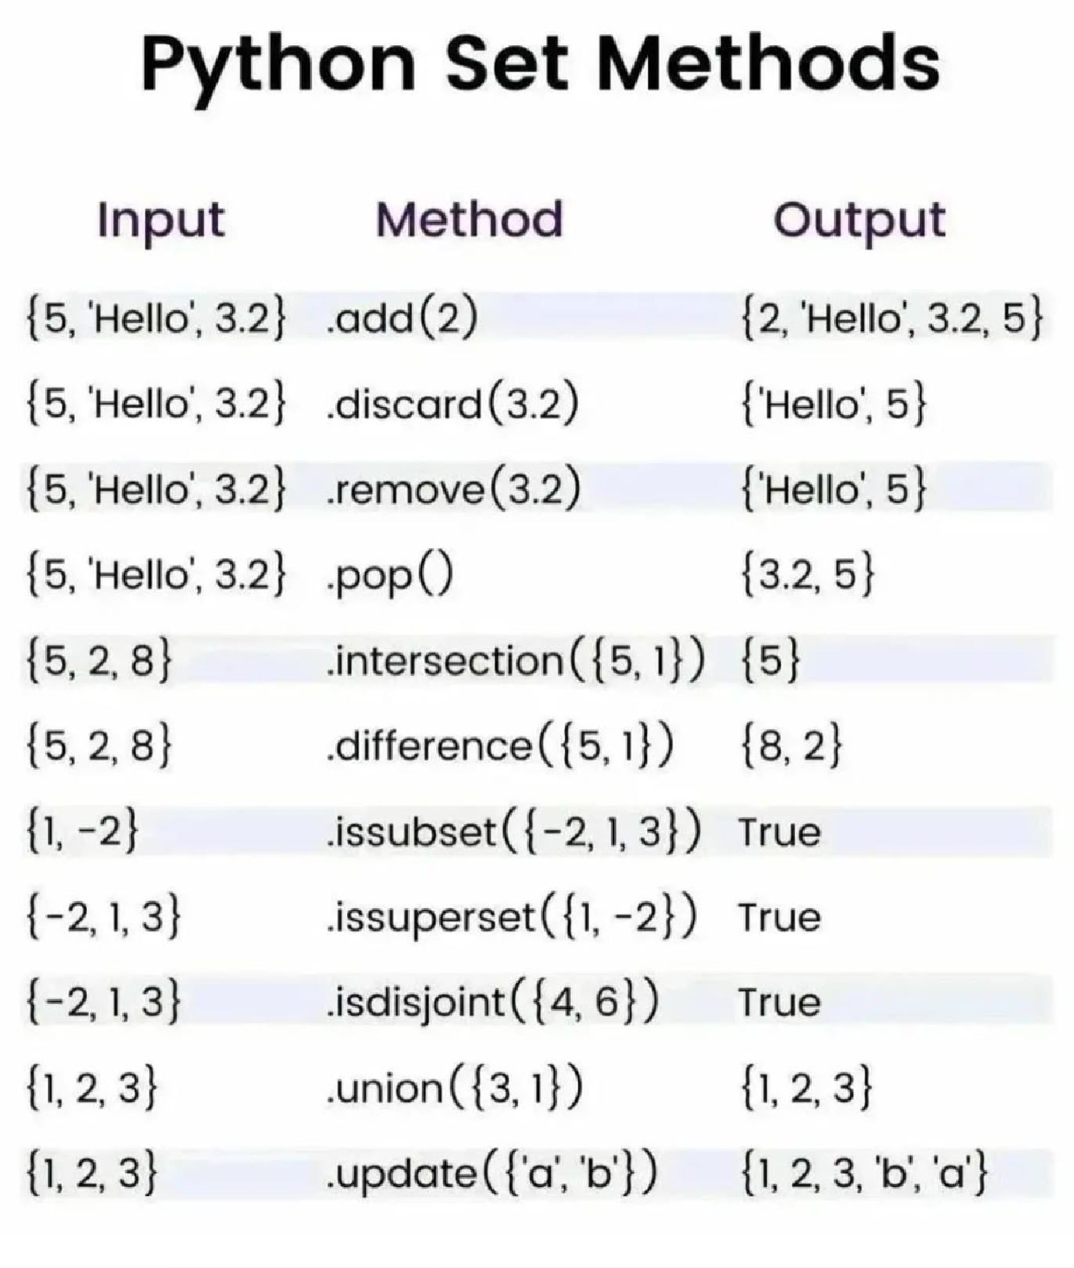
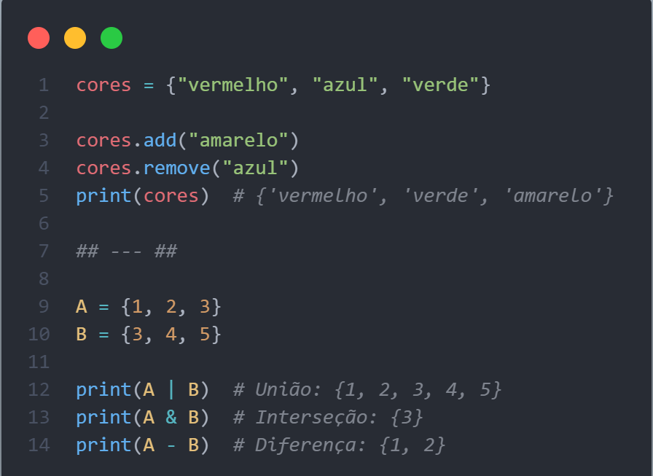
Estrutura de Dados: ‘Set’
lesson1.py
lesson1.ipynb
Descrição
Coleção não ordenada e sem elementos repetidos.
Ideal para operações de conjuntos matemáticos (união, interseção, etc.).
Quando Usar?
Quando precisas de eliminar duplicados.
Quando a ordem não interessa e vais fazer operações entre coleções.
Python

Slide 7
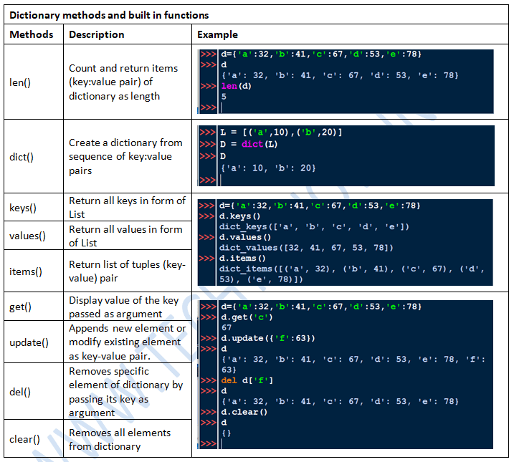
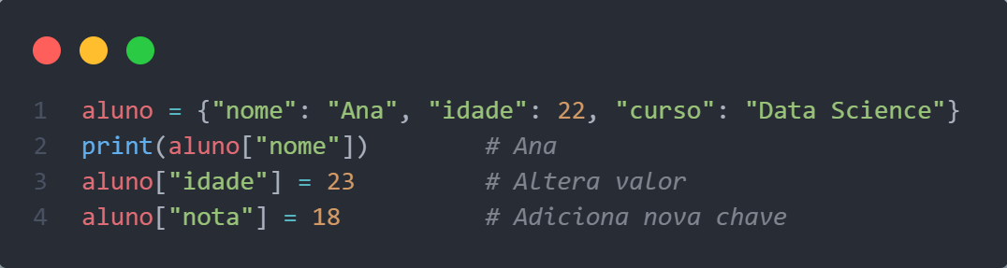
Estrutura de Dados: ‘Dictionary’
lesson1.py
lesson1.ipynb
Descrição
Coleção de pares chave:valor.
As chaves são únicas e podem ser de tipos imutáveis (string, número, tuplo).
Muito útil para mapear ou associar informações.
Quando Usar?
Quando precisas de associar valores a nomes, IDs, ou categorias.
Quando procuras acesso rápido a um valor por uma chave.
Python

Slide 8
Thank { You;
lesson0.py
lesson0.ipynb
Made by: Diogo Freitas & João Francisco Botas
}
Python Language

Slide 9


